Slide 1
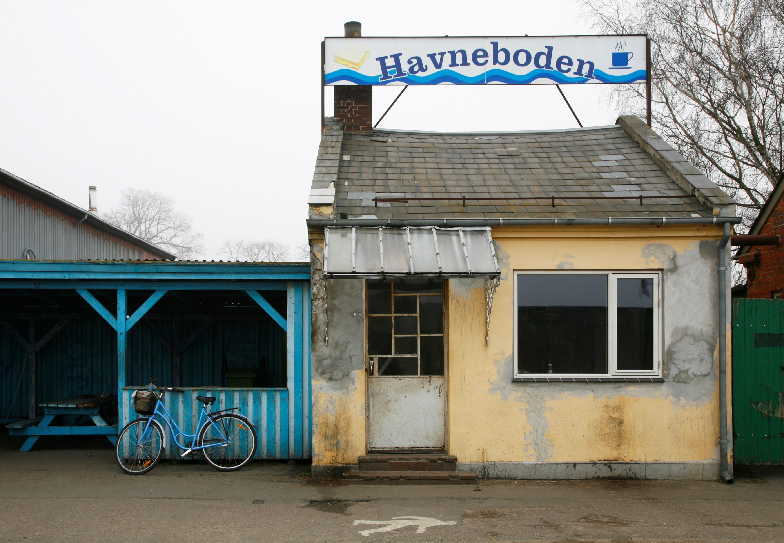
Velfærdsstatens udfordringer
Er sammenhængskraften truet?
Stud. Polit
Anton Lykketoft

Slide 2
Ulighed
Social mobilitet
Fremtidens arbejdsmarked

Slide 3
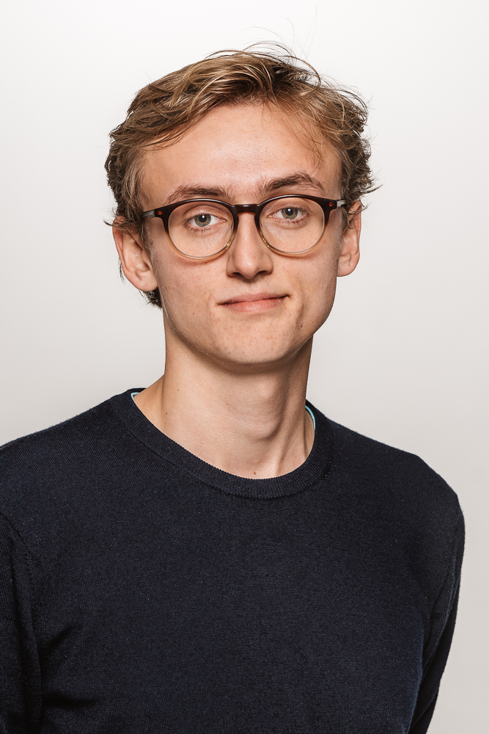
Anton Lykketoft
Studerer økonomi på KU (3 år)
Ansat i AE i 2,5 år
Analyser om ulighed, fattigdom og uddannelse

Slide 5
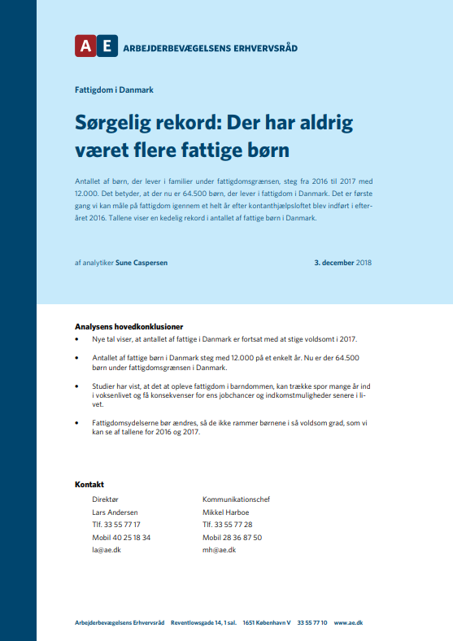
AE påvirker debatten

Slide 6
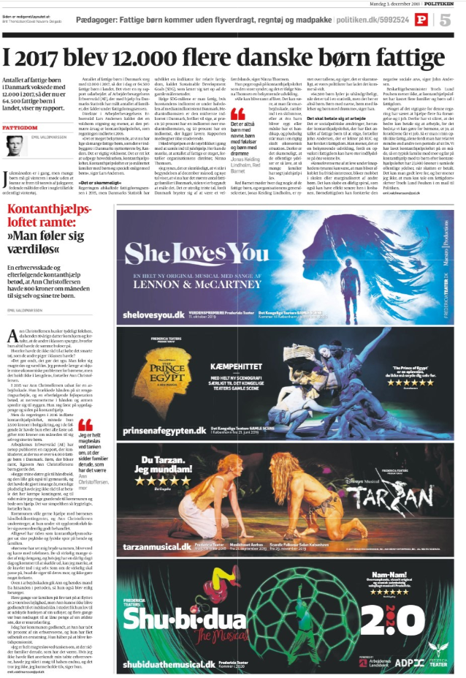
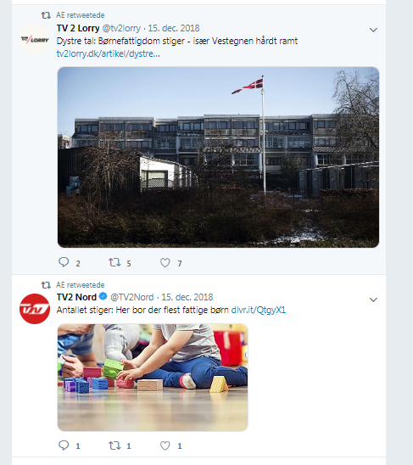

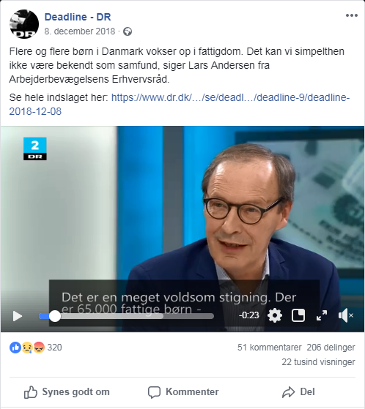
AE påvirker debatten

Slide 7
Velfærdssamfundet leverer!
Notes:
Vi mener at velfærdsstaten er værd at bevare. Danmark er et af de mest succesfulde lande i verden. Og det tilskriver vi velfærdsstaten. Velfærdsstaten er selve fundamentet for den rigdom vi ser i Danmark, og de andre skandinaviske velfærdssamfund.

Slide 8
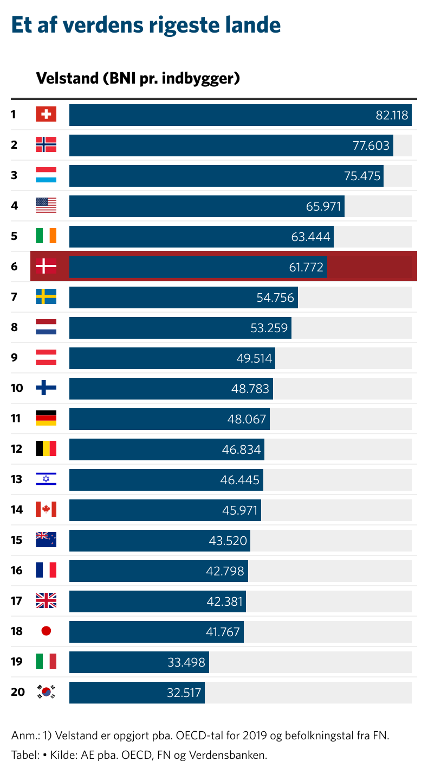
Danmark er et af de bedste lande i verden
Notes:
Danmark er et af de rigeste lande i verden.

Slide 9
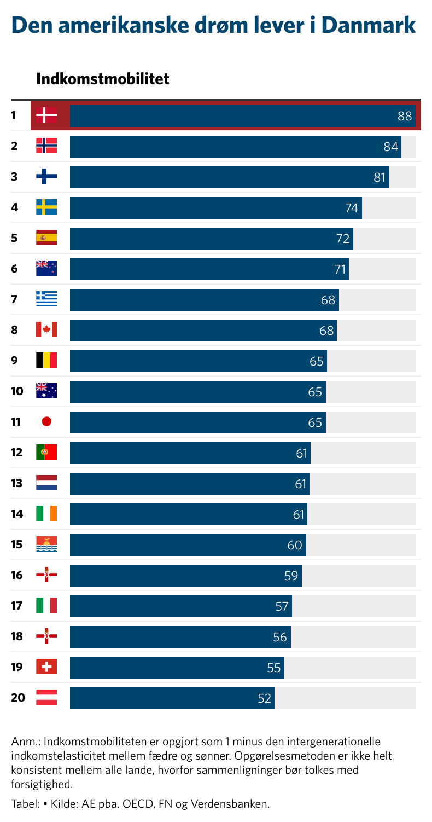
Danmark er et af de bedste lande i verden
Notes:
Vi er det land i verden med størst indkomstmobilitet. Altså hvor det er lettest at klare det bedre end sine forældre.

Slide 10
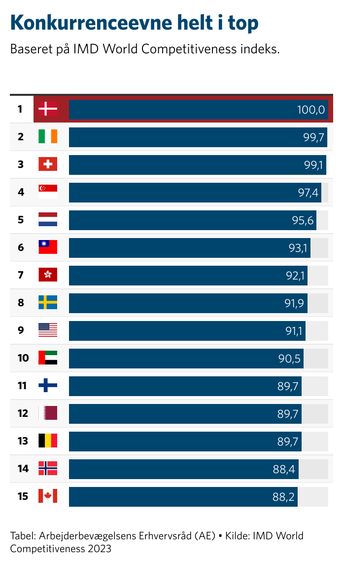
Danmark er et af de bedste lande i verden
Notes:
Vi er det mest konkurrencedygtige land – hvor det er lettest at drive virksomhed.

Slide 11
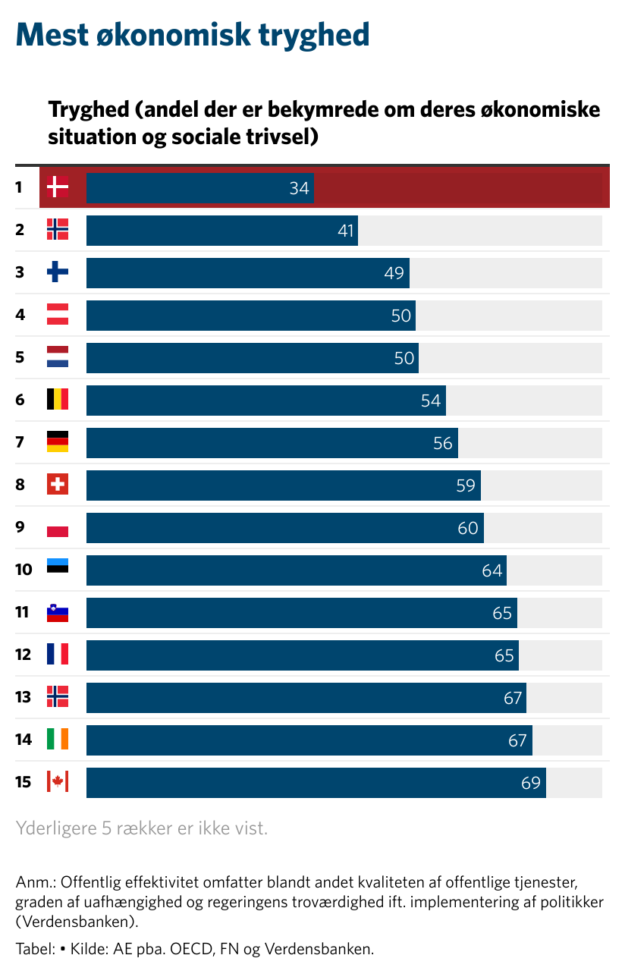
Danmark er et af de bedste lande i verden
Notes:
Vi er det land i verden med mest økonomisk tryghed – hvor færrest bekymrer sig.

Slide 12
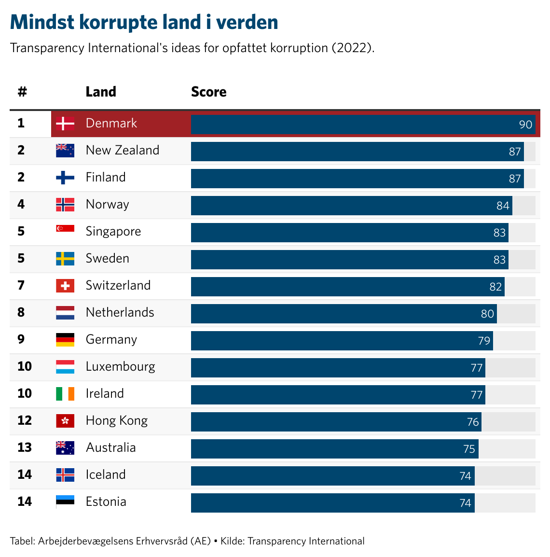
Danmark er et af de bedste lande i verden
Notes:
Det mindst korrupte land i hele verden.

Slide 13
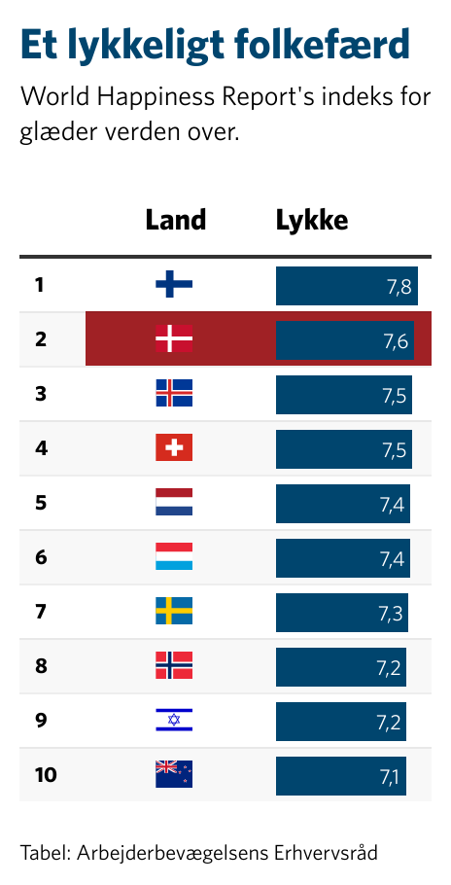
Danmark er et af de bedste lande i verden
Notes:
Og et af de lykkeligste folkefærd.
Kort fortalt: Velfærdsstaten skaber tryghed for den enkelte. Den uddanner en af de bedste arbejdsstyrker i verden. Den skaber rammerne for et godt liv – ikke blot for de få, men de mange. Prøv blot at se hvem der ellers topper listen. Finland, Island, Sverige og Norge – andre nordiske velfærdssamfund.
Vores velfærdssamfund kræver tillid. Men den tillid er ikke givet. Vi skal kæmpe for at bevare den. Mens vi kan. Uligheden stiger og skellene bliver større.

Slide 14
Uligheden stiger
Notes:
Vores velfærdssamfund kræver tillid. Men den tillid er ikke givet. Vi skal kæmpe for at bevare den. Mens vi kan. Uligheden stiger og skellene bliver større.

Slide 15
Er ulighed et problem for samfundet?
Er det et problem at bo opdelt efter indkomst?

Slide 16
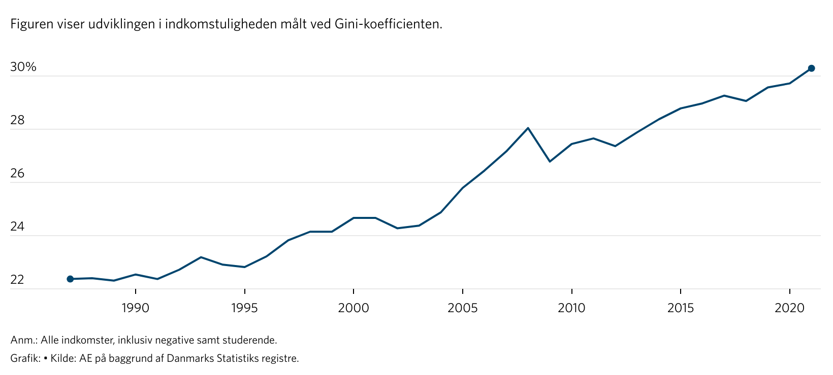
Uligheden er rekordhøj i Danmark
Notes:
Det mest anvendte mål for ulighed er gini-koefficienten. Kort fortalt ville gini være lig 0 hvis alle fik præcis lige meget i løn og 100 hvis 1 person tjente det hele. Med andre ord; et mål for hvor langt vi er fra total lighed.
Figuren her viser, at gini-koefficienten, altså uligheden i Danmark, er steget med knap 10 pct. point i løbet af de sidste 30 år. I Slut 80’erne var vi ca. 22 pct. fra total lighed – i dag er vi over 30 pct. fra total lighed. Der er kort sagt sket en voldsom stigning i uligheden. Færre har mere.

Slide 17
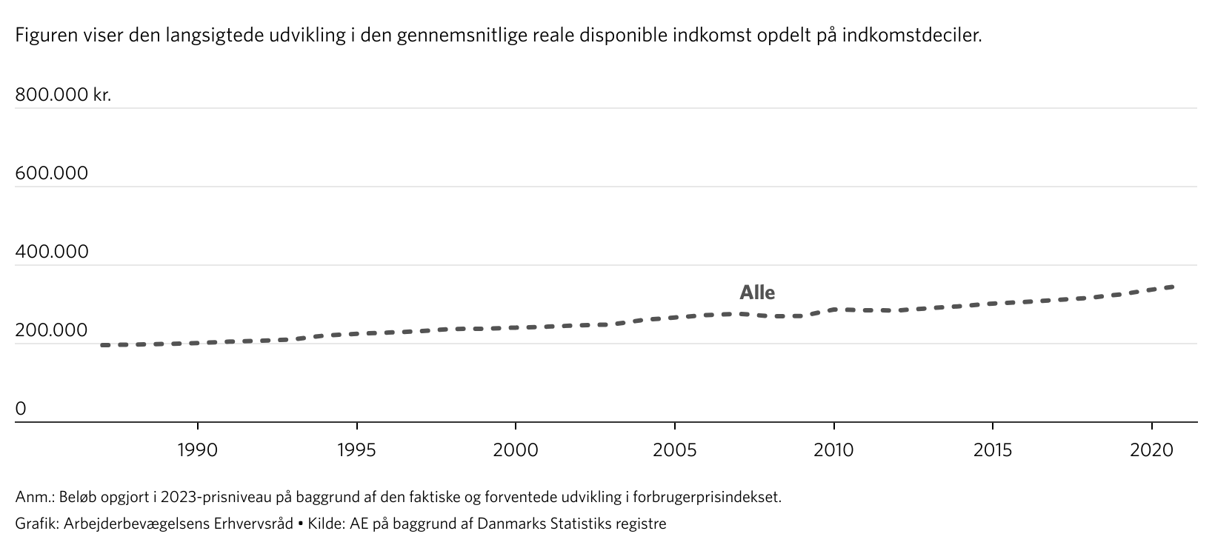
Vi er blevet rigere…
Notes:
Det er dog værd at bemærke, at alle er blevet rigere i perioden. Figuren her viser udviklingen i den disponible indkomst. Altså hvor meget har en person til rådighed om året, efter de har betalt bl.a. skat.
Den gennemsnitlige dansker har i dag en disponibel indkomst 150.000 kroner over hvad den var for 30 år siden. Selvom uligheden er steget, har gennemsnittet mærket en solid indkomstfremgang.
Men det er langt fra alle der har taget del i fremgangen.

Slide 18
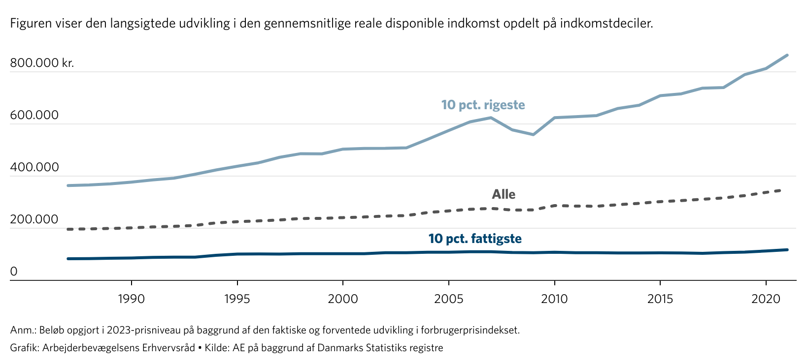
…nogle mere end andre
Notes:
Indkomstfremgangen blandt de fattigste 10 pct. er fx noget mindre. De har også oplevet fremgang, men kun på ca. 35.000 kr på 34 år, eller lige under 1.000 om året. En brøkdel sammenlignet med resten af befolkningen.
Og hvad med de rigeste? De har haft en lønfest.
Indkomsterne for de allerrigeste i vores land er eksploderet siden slut-80’erne. De mere end fordoblet. En person blandt de rigeste 10 pct. i befolkningen, har i dag, efter de har betalt skat, en halv million mere end for 30 år siden.
For 30 år siden tjente en person blandt de rigeste 10 pct. ca. 4 gange så meget som en blandt de fattigste 10 pct. I dag tjener de godt 7 gange så meget.
Samtidigt med at vi rykker længere fra hinanden rent indkomstmæssigt – møder vi ikke længere hinanden på kryds og tværs af forskellige sociale skel.

Slide 19
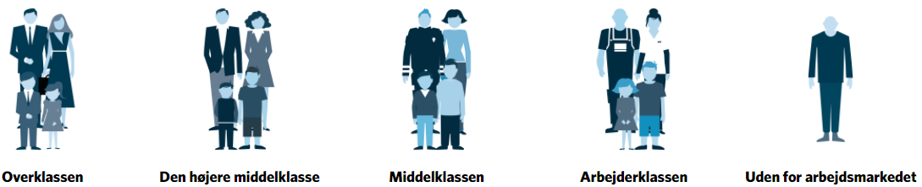
Vi er stadig et klassesamfund
2 %
14 %
25 %
39 %
20 %
Tjener over tre gange så meget som den typiske indkomst (1,2 mio. kr.)
F.eks. Direktør/topleder
Tjener mellem to og tre gange den typiske indkomst
Personer med akademisk uddannelse
F.eks. ingeniør, jurist, læge
Tjener under det dobbelte af den typiske indkomst
Personer med kort eller mellemlang videregående uddannelse
F.eks. sygeplejerske, pædagog
Personer med erhvervsfaglig uddannelse eller ufaglærte, der ikke indgår i en af de øvrige klasser
F.eks. tømrer, lastbilchauffør
Personer der er uden for arbejdsmarkedet mere end 80 pct. af året.
F.eks. førtidspensionist, kontanthjælpsmodtager

Slide 20
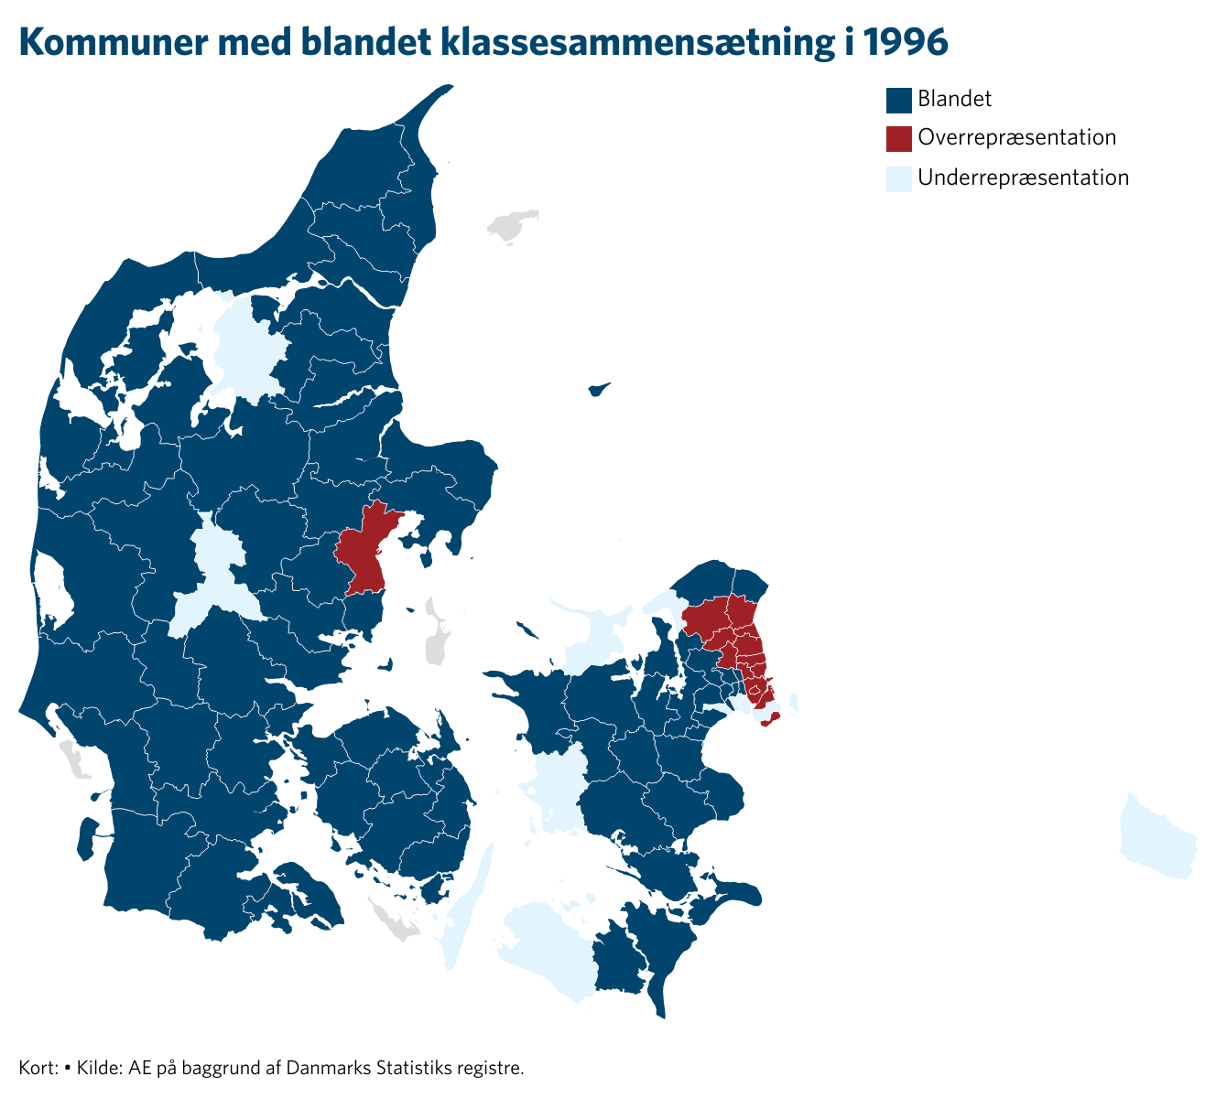
Vi mødes mindre på tværs af sociale skel
1996
Notes:
Her ses kommuner i 1996 fordelt efter hvorvidt kommunen er under- eller overrepræsenteret i andelen af eliten (højere middelklasse og overklasse) sammenlignet med landsgennemsnittet. Langt størstedelen af landet består af blandede kommuner hvor eliten hverken er over- eller underrepræsenteret.

Slide 21
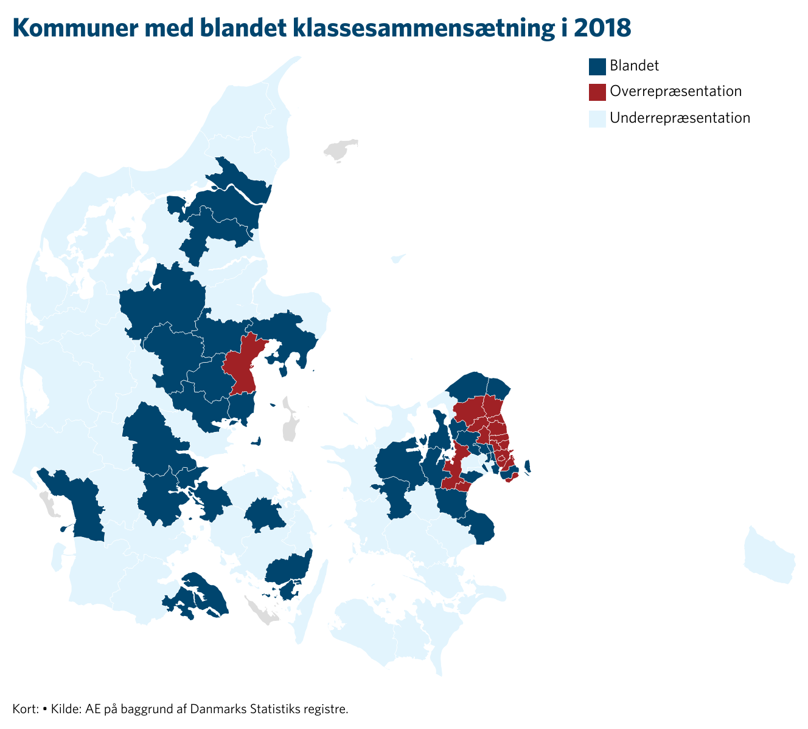
Vi mødes mindre på tværs af sociale skel
2018
Notes:
Spoler vi tiden frem til 2018 er billedet et helt andet. Antallet af blandede kommuner er fladet marken og antallet af kommuner med en underrepræsentation af eliten er steget. Nu er eliten underrepræsenteret i store dele af Syd-, Nord og Vestjylland, samt på Fyn, Vest- og Sydsjælland og på Lolland-Falster. Som set tidligere er der en overrepræsentation af eliten i kommunerne i Nordsjælland, omkring København og i Aahus.
Vi kan også se samme tendens i Grundskolerne – de er blevet markant mindre blandede bare i løbet af de sidste 10 år.
Kort fortalt er vi blevet mere opdelt. Vi møder i højere grad kun folk der ligner os selv.

Slide 22
Vi mødes mindre på tværs af sociale skel
Notes:
Her ses kommuner i 1996 fordelt efter hvorvidt kommunen er under- eller overrepræsenteret i andelen af eliten (højere middelklasse og overklasse) sammenlignet med landsgennemsnittet. Langt størstedelen af landet består af blandede kommuner hvor eliten hverken er over- eller underrepræsenteret.

Slide 23
Velfærdssamfundet kræver tillid og forståelse
Notes:
Gensidig forståelse på tværs af sociale skel er essentielt for et samfund som vores. Hvis jeg frivilligt skal spytte over halvdelen af min løn i statskassen, kræver det tillid til, at penge bliver brugt fornuftigt.
I takt med vi rykker os fra hinanden, både indkomstmæssigt og fysisk, er den tillid ikke givet. Hvorfor støtte op om hjælp til de arbejdsløse, når ingen man kender er uden job? Hvorfor finansiere folkeskolen, hvis ens egne børn går i privatskole? Hvorfor støtte op om offentlige sygehuse hvis man kun bruger private?
Vi frygter at den skæve udvikling river os fra hinanden. At vi ikke får opbygget en gensidig forståelse og tillid på tværs af forskellige arbejdsliv og vilkår og muligheder. Og at støtten til velfærdsstaten daler.
Men hvorfor er uligheden steget så meget?

Slide 24
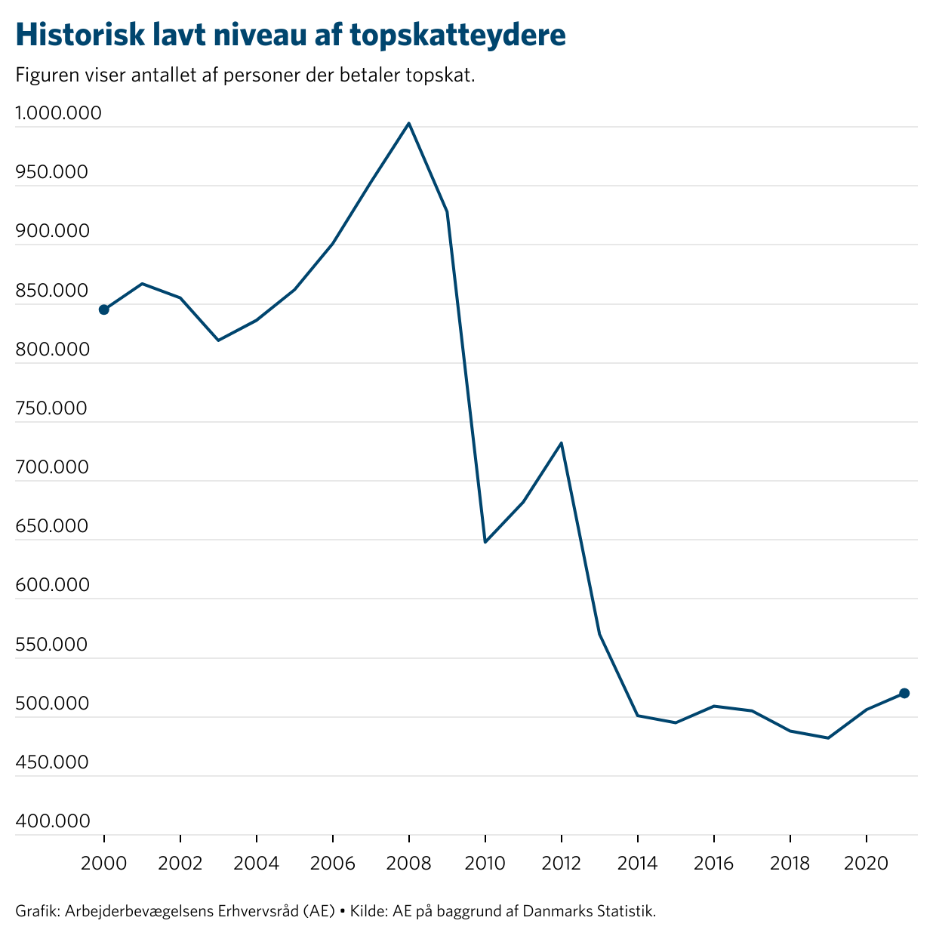
Vi har selv valgt det!
Lavere skatter i toppen
Forringede ydelser i bunden
Større gevinster på formue
  Fx boliger
Notes:
AE har offentliggjort en analyse, der viser, at blot siden 2015 – har skattepolitikken alene kostet den fattigste tiendedel af befolkningen over 2.000 kr. mens den har givet den rigeste tiendedel over 6.000 kr. – hvis man tager højde for offentligt forbrug. Det svarer til at jeg pludseligt beslutter mig at tage 2.000 kr fra de fattigste herinde og gir 6.000 kr. til dem der i forvejen har mest.
Vi har altså selv valgt det. Den gode nyhed er, at vi derfor også kan vælge noget andet.

Slide 25
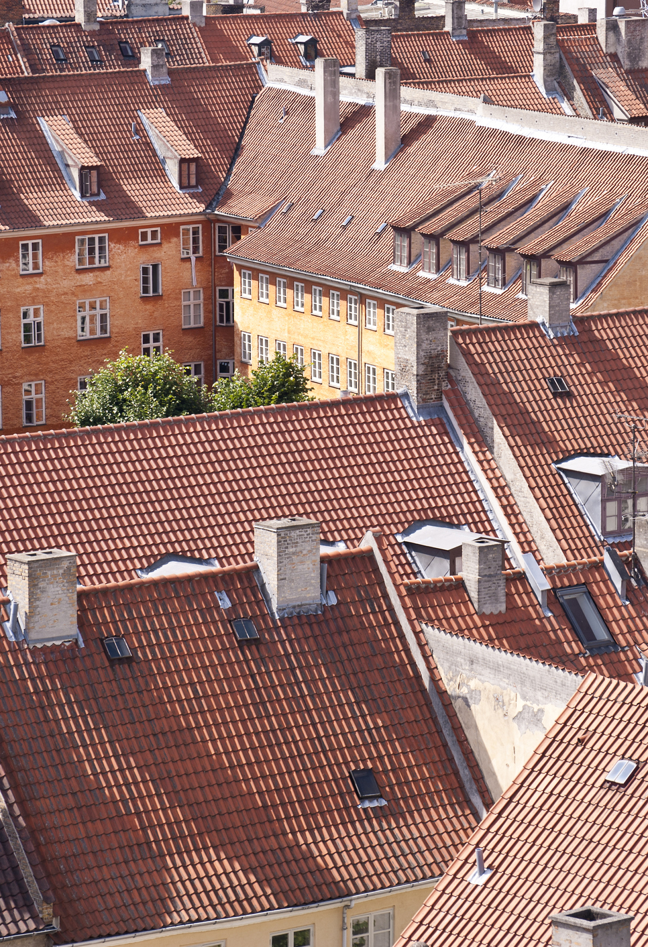
Ulighed skader sammenhængskraften
De rigestes indkomster stikker af
Vi møder i mindre grad hinanden på kryds og tværs af klasser
Vi skal sikre mere progressivt skattesystem
Det skal være muligt at bo i hele landet

Slide 26
Social mobilitet
Notes:
Nøglen til Danmarks succes er, at vi i højere grad end næsten alle andre lande i verden, gør det muligt for den enkelte at klare sig godt uanset baggrund. Og nøglen er uddannelse.

Slide 27
Hvad er forskellen på lige muligheder og lige udfald?
Er der lige uddannelsesmuligheder for alle i Danmark?

Slide 28
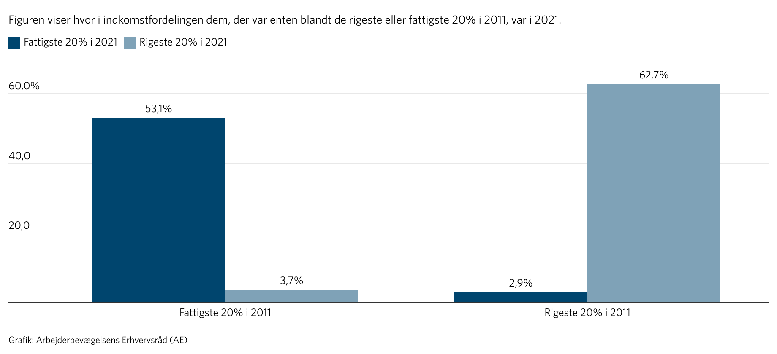
Det er de rige, der bliver rige

Slide 29
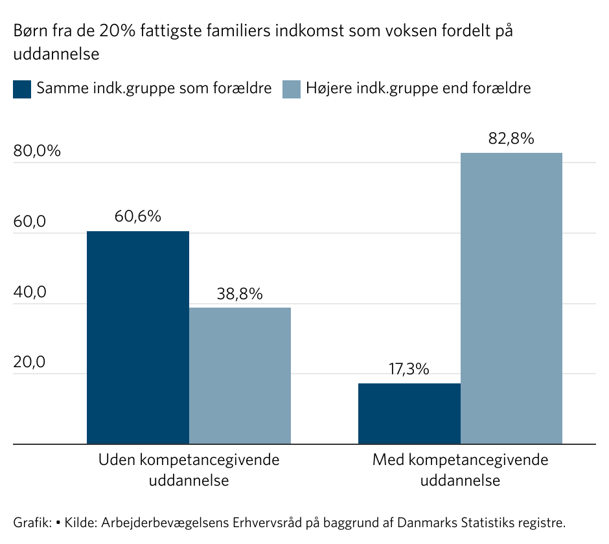
Uddannelse er nøglen til social mobilitet
Med uddannelse: 80 pct. chance for at klare det bedre end sine forældre
Uden uddannelse: 40 pct. chance for at klare det bedre end sine forældre
Notes:
2019

Slide 30
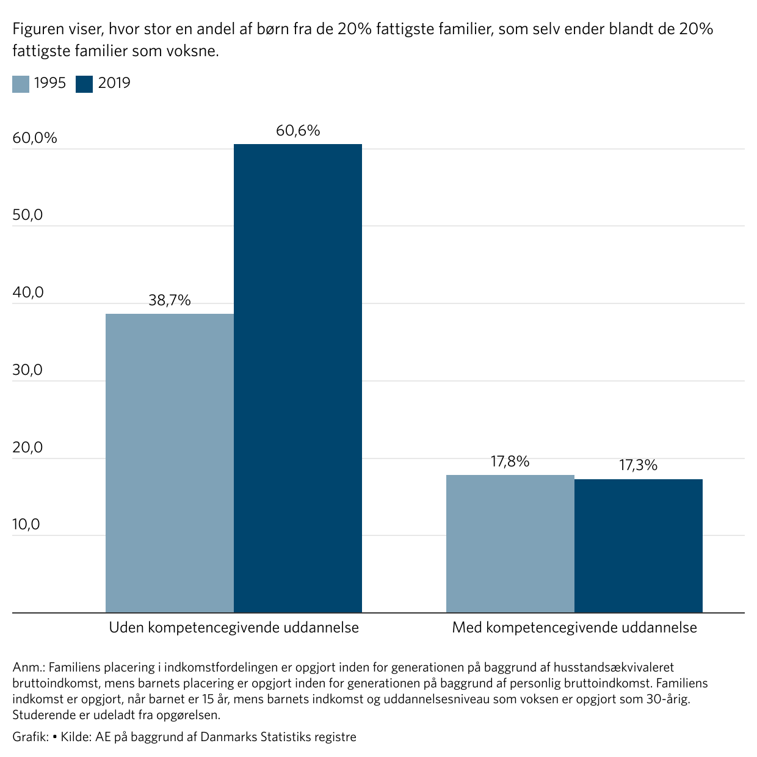
Mobiliteten falder
At få en uddannelse er lige så vigtigt i dag som i 1995
Det ikke at få en uddannelse er langt værre i dag end i 1995
Notes:
Sandsynligheden for ikke at bryde den sociale arv – for at ende i samme gruppe som sine forældre – i hhv. 1995 og 2019.
Figuren viser, at det er nogenlunde lige så positivt at få en uddannelse i dag som for knap 30 år siden.
Mens det ikke at få en uddannelse har markant større konsekvenser. I 1995 var det kun ca. en tredjedel af dem der voksede op blandt de 20 pct. fattigste og ikke fik en uddannelse, der selv endte blandt de 20 pct. fattigste. I dag er det næste 2 ud af 3.
Med andre ord – nøglen til social mobilitet er uddannelse. Det er måden hvorpå folk, der vokser op i de fattigste familier, kan sikre sig et bedre liv.

Slide 31
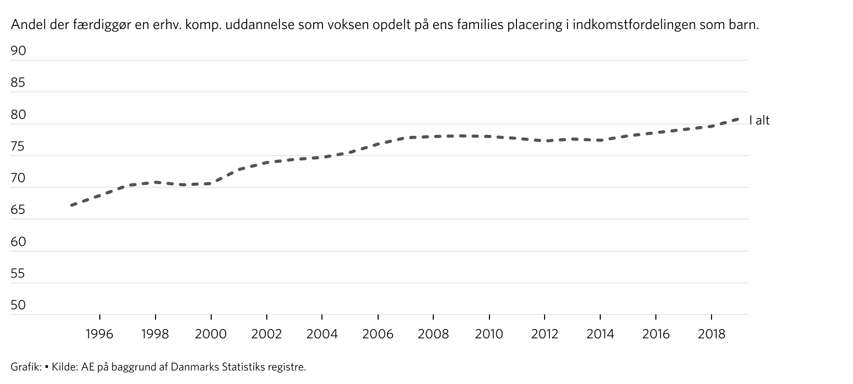
Flere får en uddannelse
Notes:
Derfor er det også enormt positivt at uddannelsesniveauet i Danmark har været stigende så langt tilbage vi kan måle. Tilbage i 1995 var det hver tredje der ikke fik en uddannelse – i dag er det kun hver femte: mere end 80 pct. får en erhvervskompetencegivende uddannelse.
Men hvem der uddanner sig er i høj grad stadig bestemt af den familie man er født ind i.

Slide 32
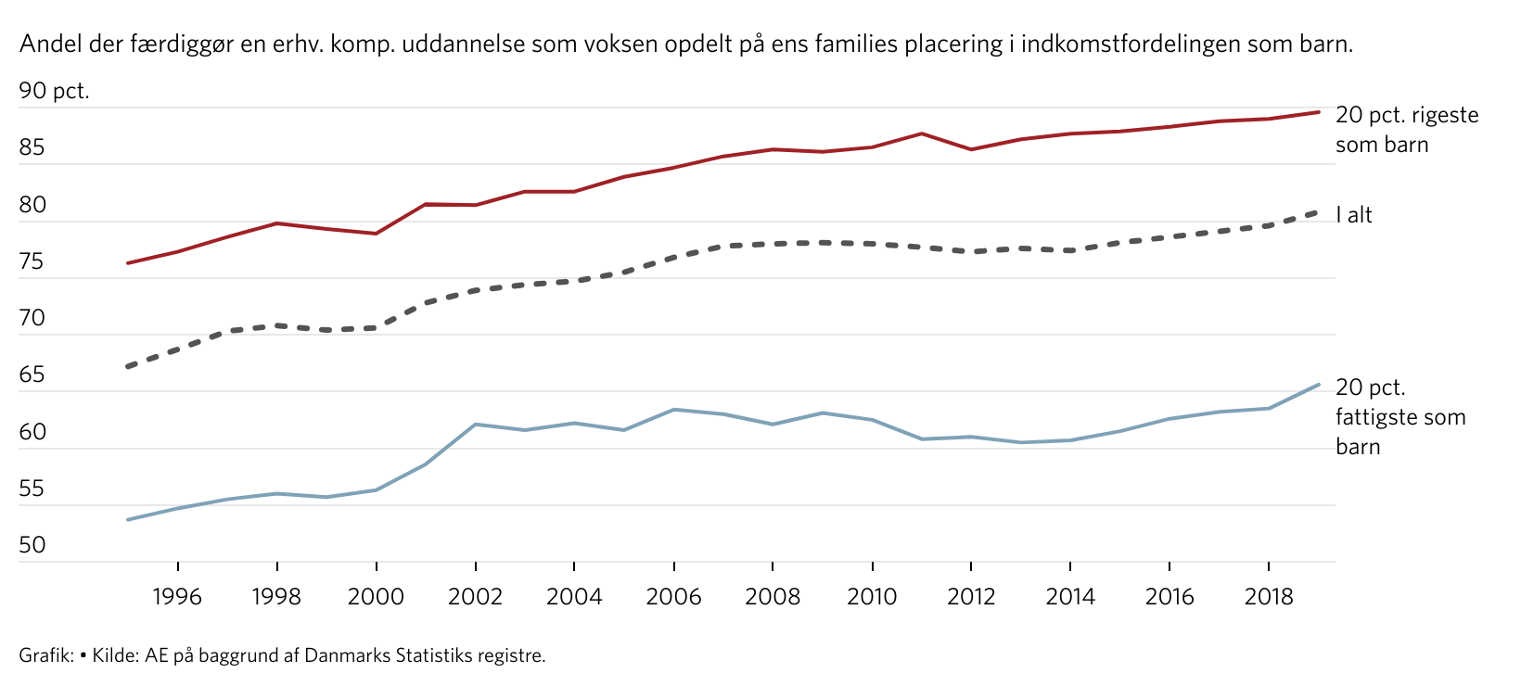
Flere får en uddannelse
Notes:
Er man vokset op blandt de 20 pct. rigeste har man konsekvent større chance for at få en erhvervskompetencegivende uddannelse. Næsten 90 pct. i gruppen fpr en uddannelse. Knap 10 pct.-point mere end den gennemsnitlige dansker.
Er man derimod vokset op blandt de fattigste 20 pct. har man markant lavere chance. Godt 1 ud af 3, af dem der er vokset op i de fattigste 20 pct. får ikke en erhvervskompetencegivende uddannelse.
Mens vi som sagt kan se at det generelle uddannelsesniveau er stigende – og særligt i de rigeste familier – er uddannelsesniveauet stort set stagneret for dem der vokser op blandt de 20 pct. fattigste.

Slide 33
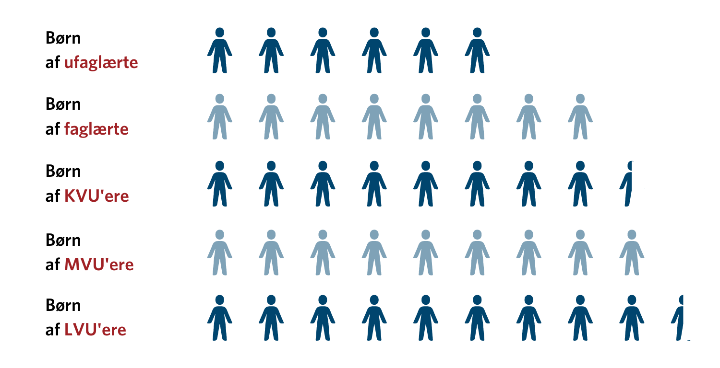
Uddannelse går i arv
Notes:
Figuren viser andelen der får en ungdomsuddannelse baseret på forældres højeste fuldførte uddannelse.
Udover forældres indkomst, betyder uddannelsesniveauet i hjemmet også noget.
Jo højere dine forældres uddannelse, jo større sandsynlighed for selv at få en ungdomsuddannelse.
For børn af ufaglærte får kun ca. 60 pct. en ungdomsuddannelse, mens det gælder 95 pct. af dem med forældre med en lang videregående uddannelse.

Slide 34
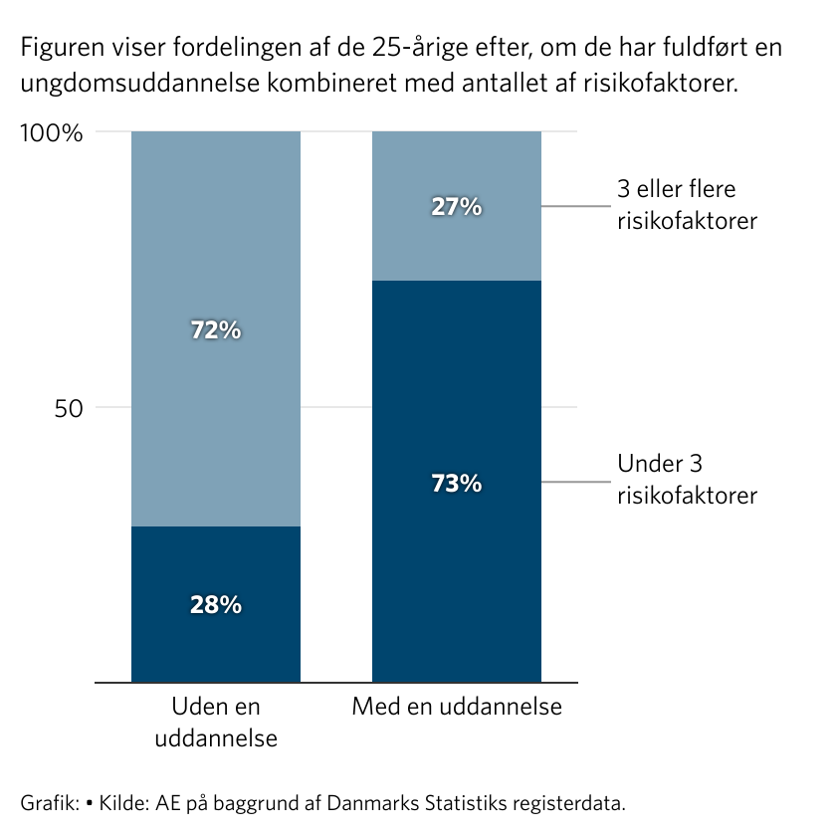
Mange faktorer afgør uddannelsesniveau
Har været i psykiatrisk behandling
Mange lægebesøg
Har været anbragt
Notes:
Det er selvfølgeligt ikke kun ens forældre der bestemmer ens uddannelsesliv. Mange faktorer kan spille ind. Alle har deres egen historie og individuel bagage.
Ca. 72 pct. af dem der ikke får en ungdomsuddannelse, har 3 eller flere såkaldte risikofaktorer – som fx at have en psykisk sygdom eller at have været anbragt som barn. Med andre ord – en betydelig andel af dem der ikke får en uddannelse har haft det rigtig svært, og har brug for støtte der passer til deres situation.

Slide 35
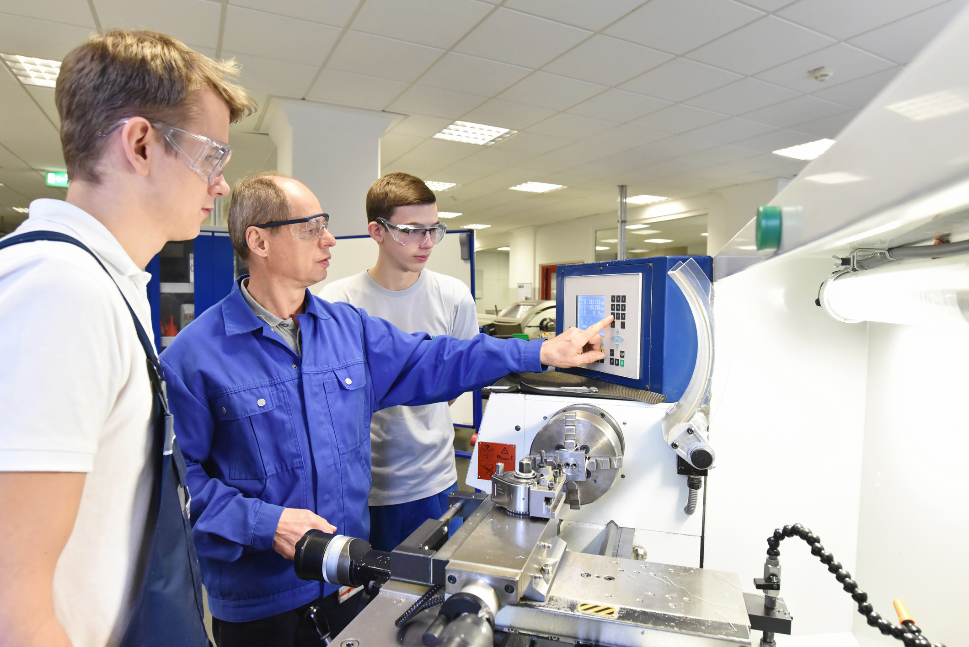
Flere skal uddanne sig
Forskel på formelle og reelle muligheder
Betydning af uddannelse vokser
Alle, uanset baggrund, skal kunne indfri deres fulde potentiale
43.000 15-24-årige uden job eller uddannelse
Notes:
Der er med andre ord stor forskel på de formelle og de reelle uddannelsesmuligheder. Ja vi har formelt set lige adgang til uddannelse – alle har ret til at tage en uddannelse. Men reelt er vi langt fra i mål. Forældre har stadig kæmpe betydning for ens lod i livet – fødselslotteriet giver nogen en markant fordel. Samtidigt kan vi se at betydningen af uddannelse er blevet større. Samlet set tegner det et billede af faldende mobilitet: uddannelse er historisk vigtigt – men chancen for at få en uddannelse er markant mindre for dem der vokser op blandt de fattigste.
Vi mener herinde, at alle, uanset baggrund og opvækst, skal have en reel mulighed for at indfri sit fulde potentiale. Det vil ikke blot gøre os rigere som samfund, at udnytte hele talentmassen, men også rigere som mennesker. Hvis velfærdssamfundet skal have en fremtid – skal det fungere for alle. Velfærdssamfundet skal sikre mobilitet – gøre det muligt at bryde den sociale arv – sikre at det vigtigste for ens chancer i livet er den indsats man ligger givet sine forudsætninger, og ikke forudsætningerne selv.
Lige nu er der fx 43.000 unge mellem 15 og 24 år, der hverken er i arbejde eller har anden uddannelse end grundskolen.

Slide 36
Fremtidens arbejdsmarked
Notes:
Velfærdssamfundet er dybt afhængigt af, at vi har nok folk til at udfylde de essentielle poster. At vi har nok pædagoger og fængselsbetjente – at der er SOSU’er til at passe de ældre og sygeplejersker når vi bliver syge. En af velfærdssamfundets store udfordringer er om vi har nok hænder – om det kan modstå en omskifteligt arbejdsmarked.

Slide 37
Hvilke overvejelser gør I jer ift. uddannelse efter gymnasiet?

Slide 38
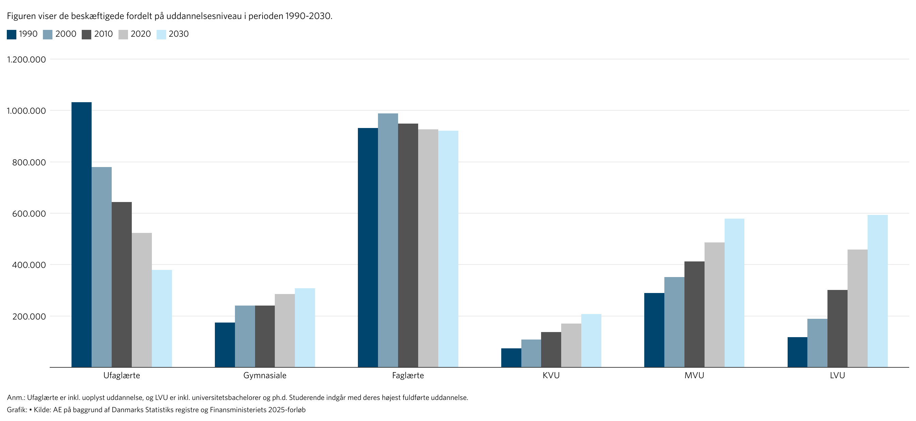
Fremtidens efterspørgsel
Notes:
Figuren her viser udviklingen i efterspørgslen på arbejdskraft – samt en fremskrivning til 2030. Vi forventer et stort fald i efterspørgslen på ufaglærte – stigning i efterspørgslen på folk med videregående uddannelser. Samtidigt kan vi se at vi kommer til at efterspørge nogenlunde ligeså mange faglærte om 10 år som vi går i dag.
Sammenholder vi så efterspørgslen af arbejdskraft med udbuddet – altså hvor mange kommer der rent faktisk til at være i de forskellige grupper om 10 år – ja så kan vi se hvor vi mangler folk, og hvor vi har for mange.

Slide 39
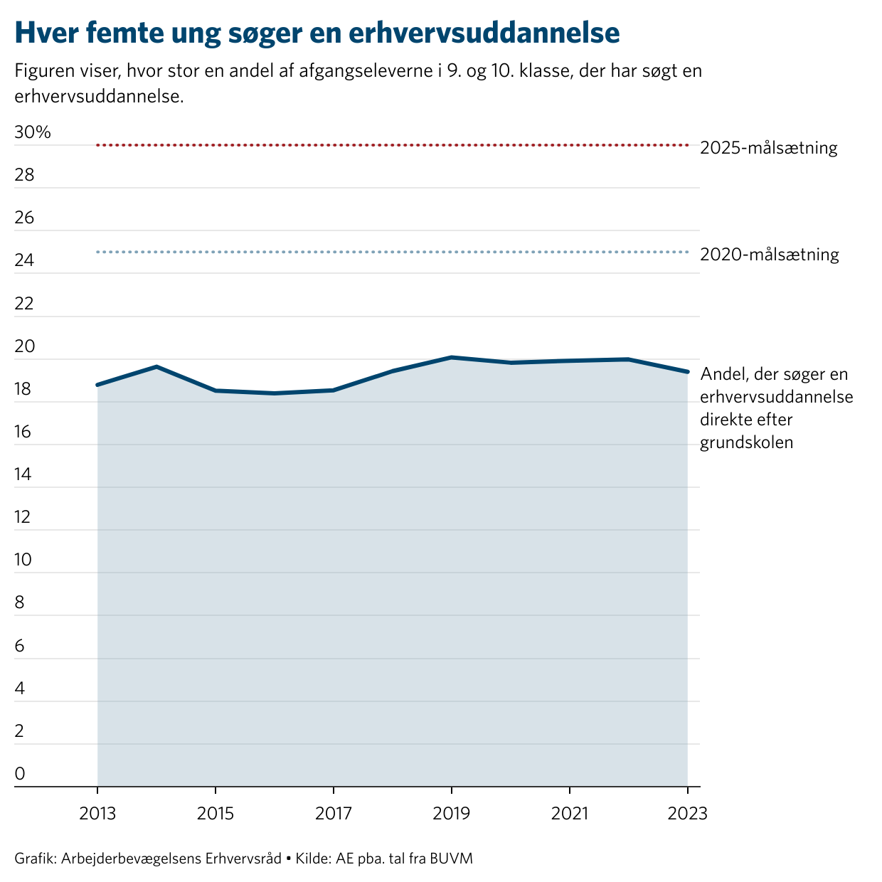
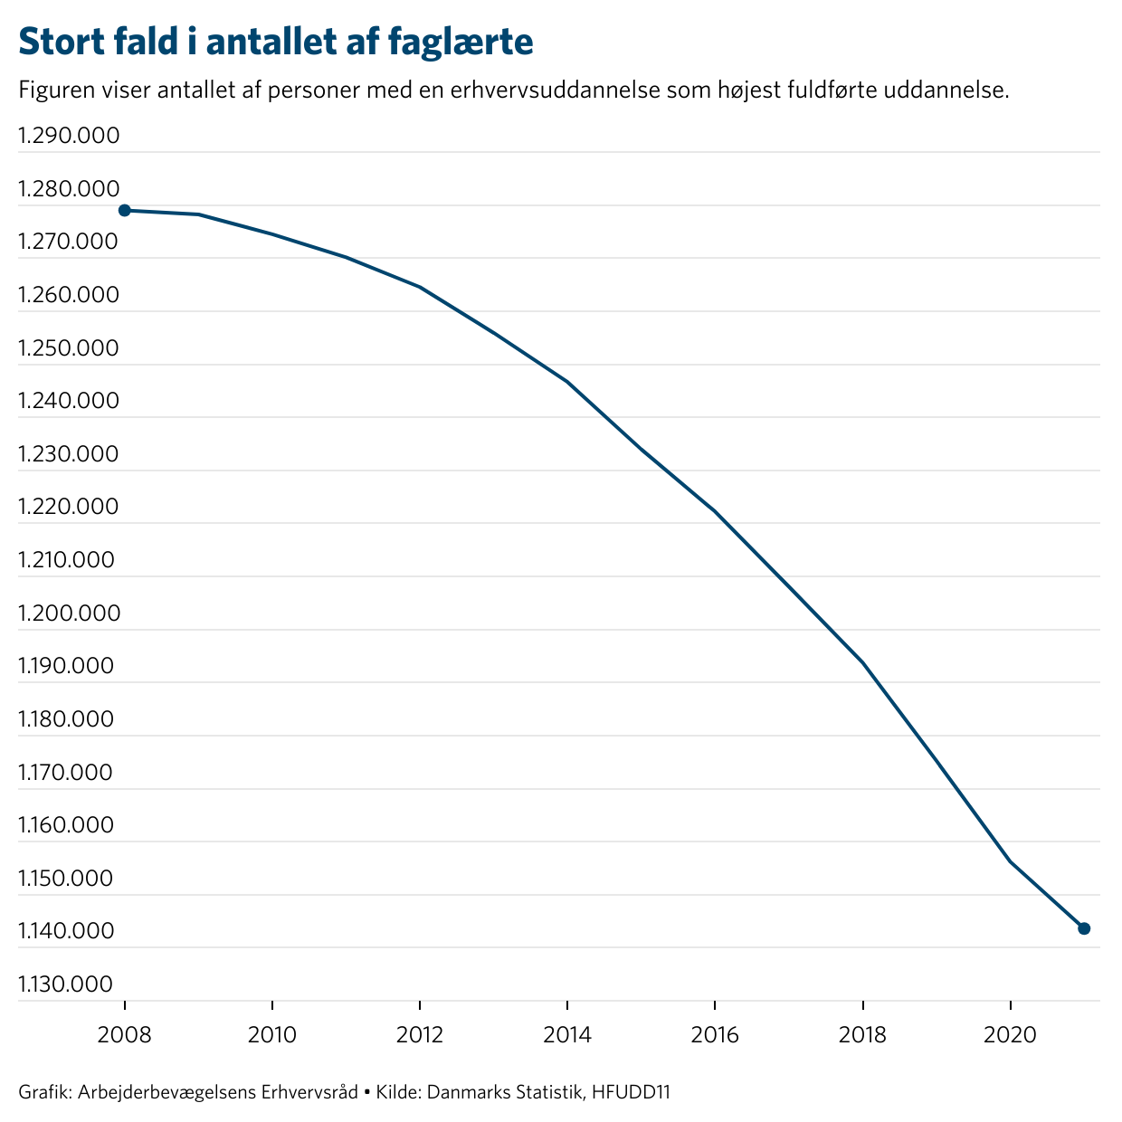
Færre faglærte
Notes:
Fx. Er antallet af faglært styrtdykket i løbet af de sidste 20 år. Mange faglærte går i de her år på pension. De skulle så erstattes af nye yngre kræfter. Men alt for få søger ind på erhvervsuddannelserne. Andelen der søger en erhvervsuddannelse ligger på omkring 20 pct. af en ungdomsårgang. Under den nødvendige andel. Politikerne satte en målsætning på at 25 pct. af en årgang skulle søge i 2020. Da man ikke nåede det, hævede man må så målsætningen til 30 pct. Alt tyder på at vi heller ikke når den målsætning.
Med andre ord – antallet af nye faglærte kan ikke dække hullet efterladt af de faglærte der i øjeblikket går på pension.

Slide 40
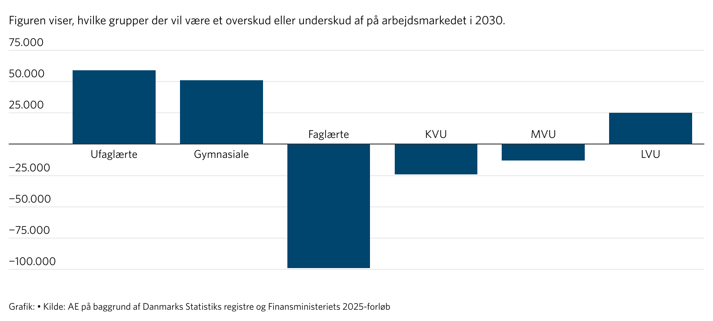
Stor mangel på specifikke grupper
Notes:
Det skaber en mangel på knap 100.000 faglærte i 2030. Det her vil skabe et enormt pres på virksomhederne i Danmark. Hvis de ikke har adgang til arbejdskraft med de rette kvalifikationer, begrænser det vores økonomiske handlerum, og i sidste ende finansieringen og fremtidssikringen af velfærdssamfundet.
Derudover kommer vi til at mangle folk med hhv. korte og mellemlange uddannelser. Vores velfærdsuddannelser.

Slide 41
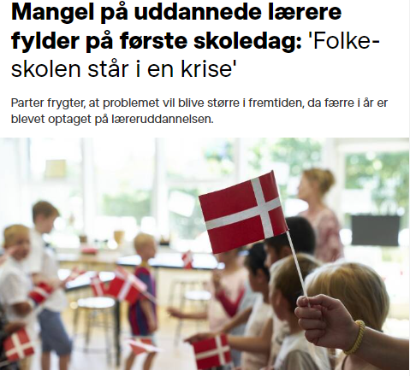
Stor mangel på specifikke grupper

Slide 42
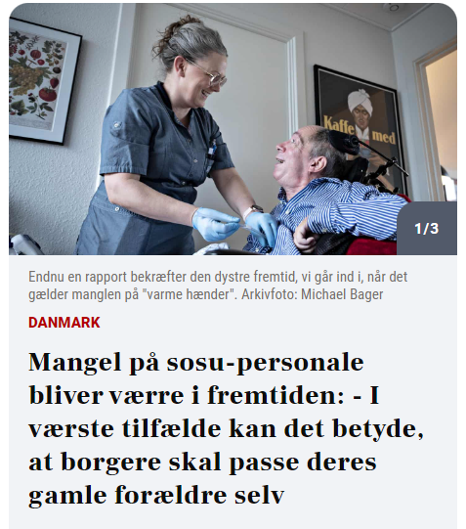
Stor mangel på specifikke grupper

Slide 43
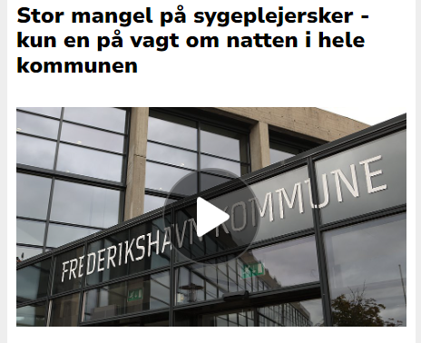
Stor mangel på specifikke grupper

Slide 44
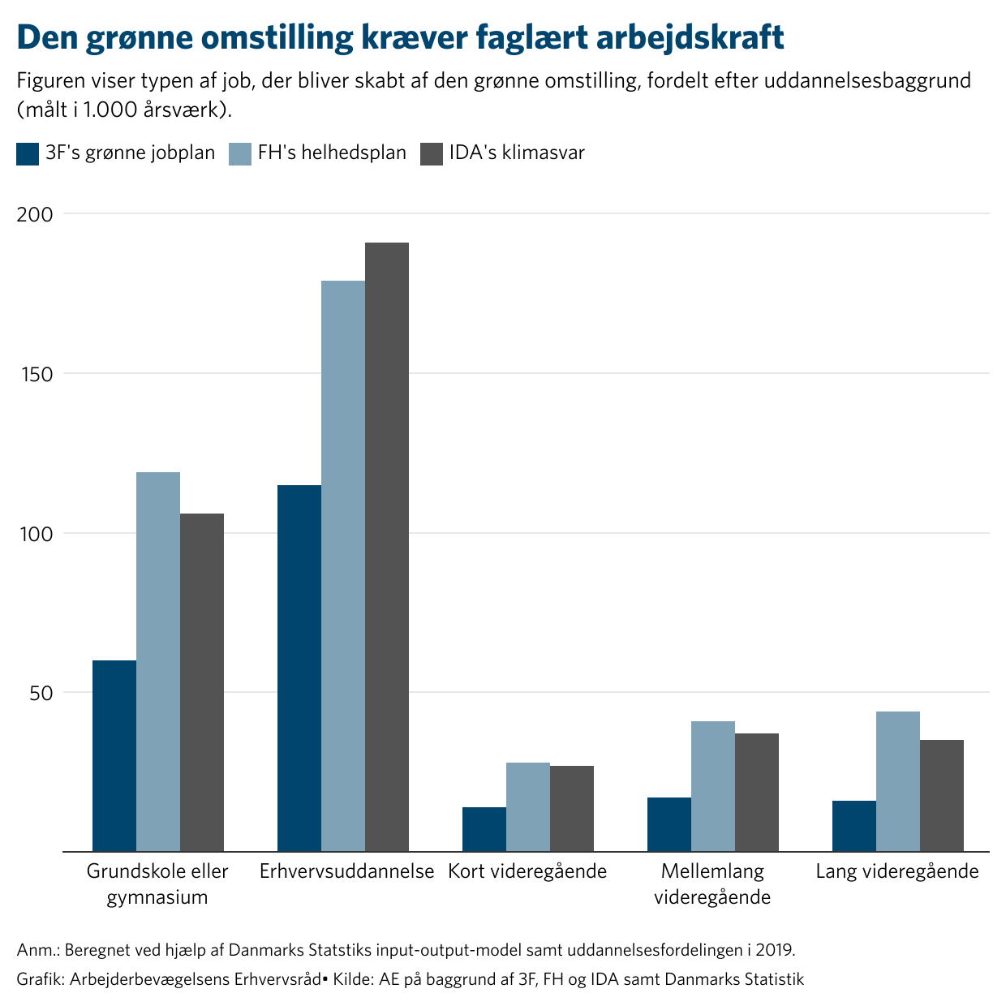
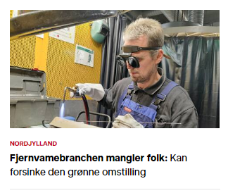
Den grønne omstilling kræver faglærte
Notes:
Derudover kan ubalancerne forsinke den grønne omstilling – alt tyder nemlig på at faglærte er den vigtigste gruppe til implementeringen af grønne løsninger.

Slide 45
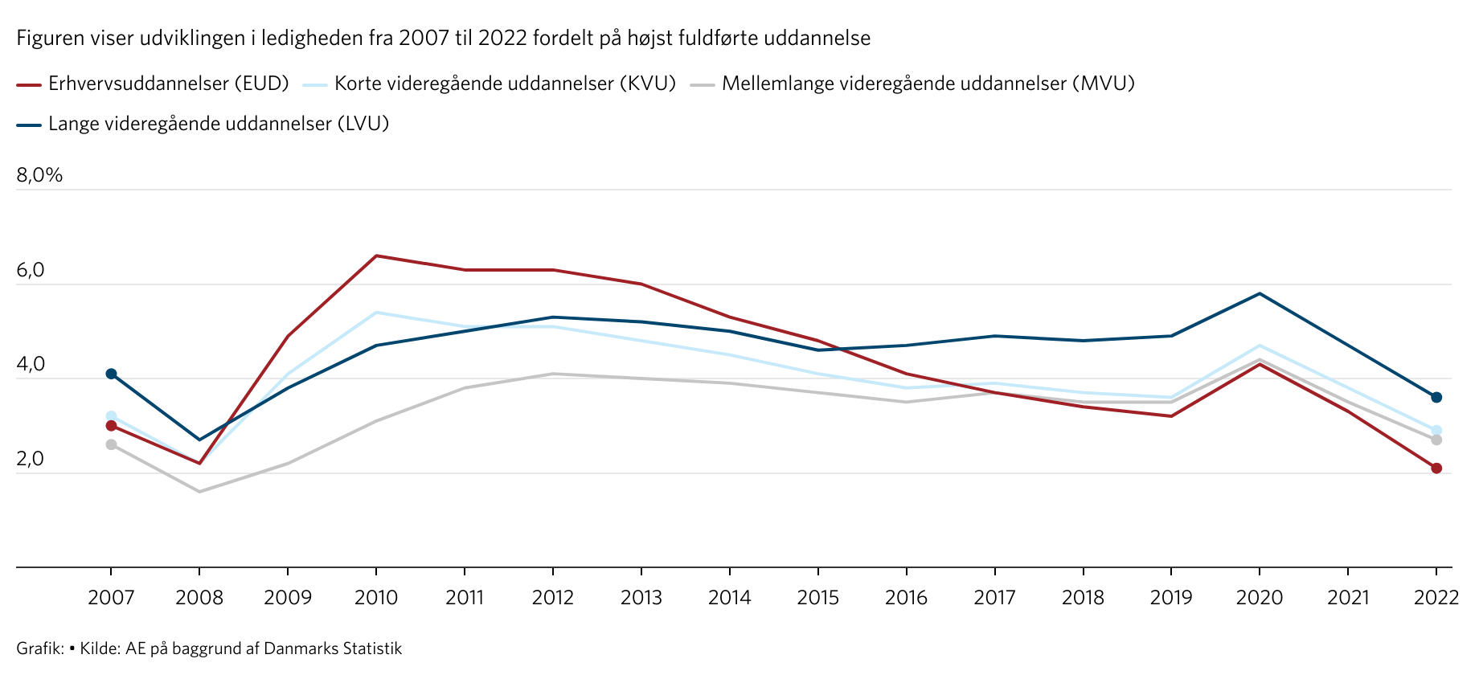
Arbejdspladser vil ha’ faglærte

Slide 46
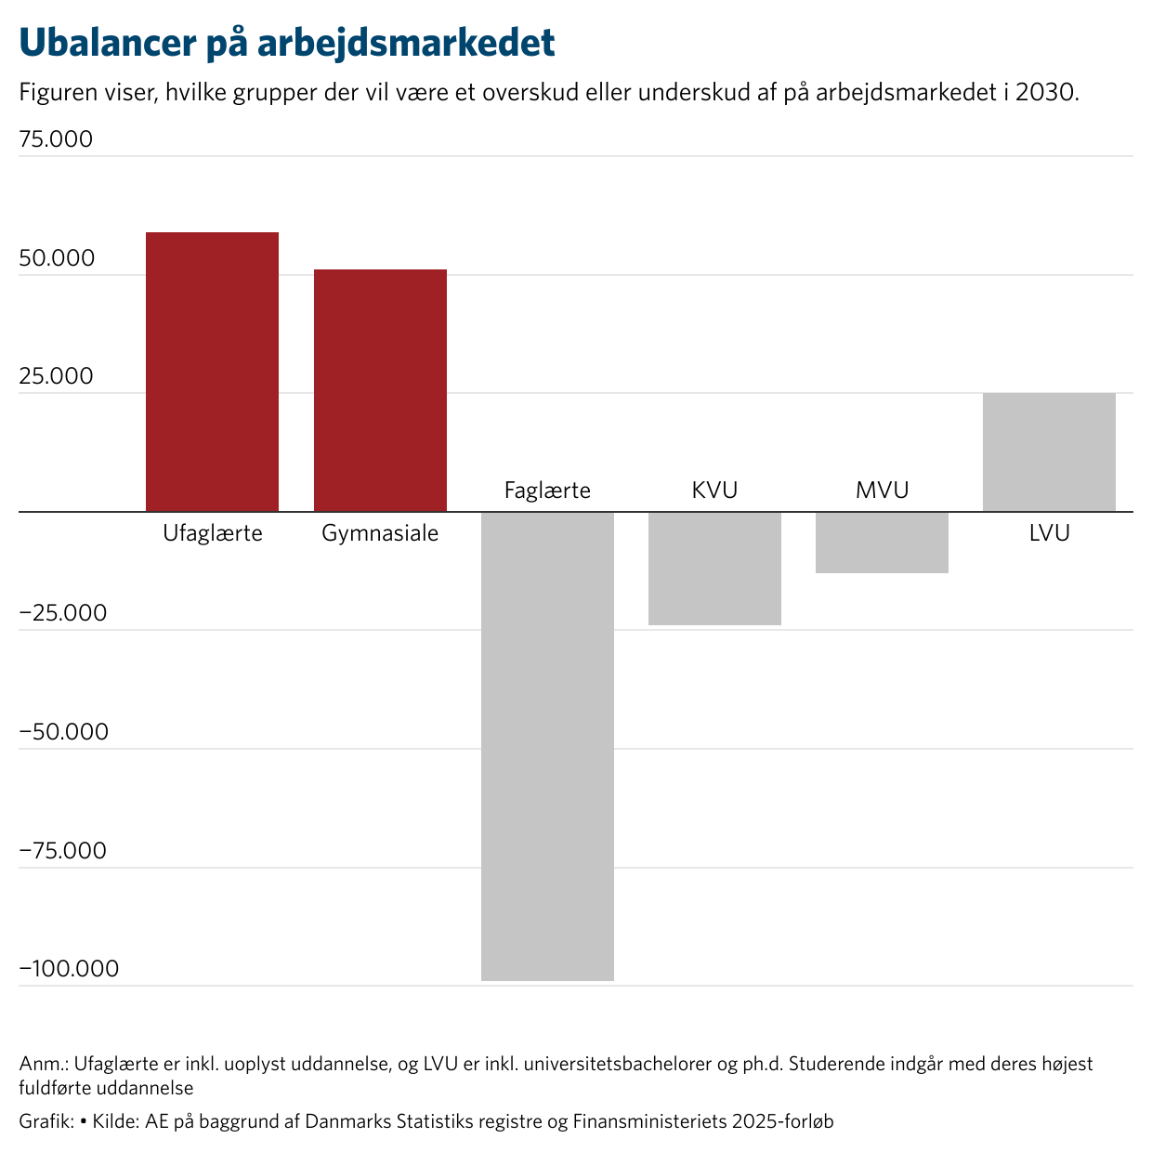
Usikkerhed for de ufaglærte
Knap 60.000 ufaglærte i overskud
Godt 50.000 med en gymnasial uddannelse i overskud

Slide 47

Hvordan ruster vi os til fremtidens arbejdsmarked?
Flere unge og ufaglærte bliver faglærte
Samfundet bør sikre et ordentligt sikkerhedsnet
Aktiv arbejdsmarkedspolitik
Gode muligheder for efteruddannelse

Slide 48
Uligheden vokser og skader sammenhængskraften
Ikke alle har reelt lige muligheder i uddannelsessystemet
Vi mangler hænder til grøn omstilling og velfærd

